Slide 1


ỦY BAN NHÂN DÂN QUẬN LONG BIÊN
TRƯỜNG MẦM NON ĐỨC GIANG
GIÁO ÁN
Phát triển nhận thức
Đề tài: Nhận biết gọi tên hình tròn
Lứa tuổi :Mẫu giáo bé
Giáo viên: Âu Thị Hiển
Năm học: 2023 - 2024

Slide 2
Hình tròn

Slide 3
Trò chơi 1: "Thử tài của bé"

Slide 4

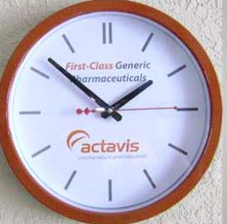
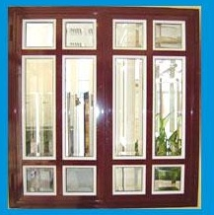
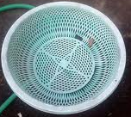
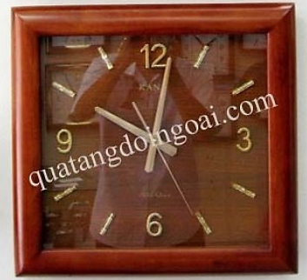

Slide 5
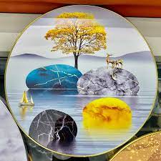

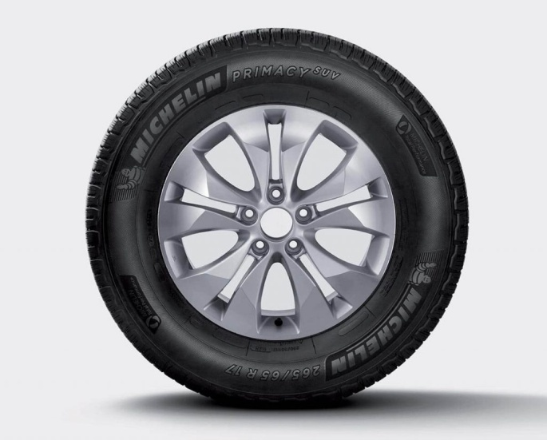
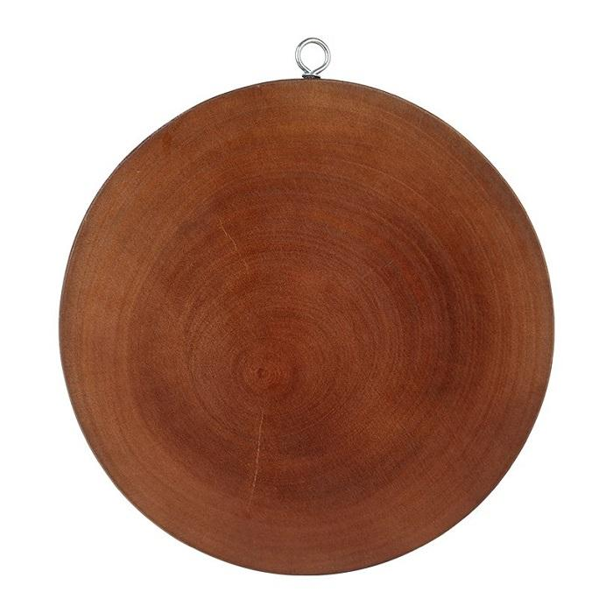


Slide 6
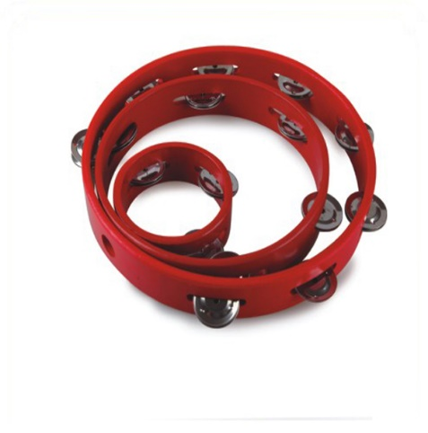
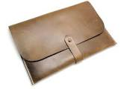
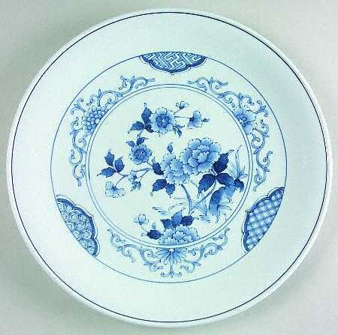



Slide 7
Trò chơi 2: “Đội nào giỏi nhất"

Slide 8



